Slide 1
4134501 การศึกษาวงจรและซ่อมบำรุงไมโครคอมพิวเตอร์
บทที่ 2 หน่วยประมวลผลกลางและหน่วยความจำ

Slide 2
หน่วยประมวลผลกลาง (CPU: Central Processing Unit)
เป็นองค์ประกอบที่สำคัญ ถือได้ว่าเป็นสมองของคอมพิวเตอร์
หน้าที่ของหน่วยประมวลผลกลาง
อ่านและแปลคำสั่ง
ประมวลผลตามคำสั่ง
ติดต่อกับหน่วยความจำ
ติดต่อรับส่งข้อมูลกับผู้ใช้
ย้ายข้อมูลและคำสั่งระหว่างหน่วยงาน

Slide 3
หน่วยประมวลผลกลาง(CPU: Central Processing Unit) (ต่อ)
หน่วยประมวลผลกลางประกอบด้วย 2 หน่วยย่อยๆ
หน่วยควบคุม (CU: Control Unit)
หน่วยคำนวณทางคณิตศาสตร์และตรรกวิทยา (ALU: Arithmetic and Logic Unit)

Slide 4
หน่วยควบคุม (CU: Control Unit)
สั่งงานและประสานการดำเนินการทั้งหมด
ติดต่อสื่อสารกับ ALU และหน่วยความจำหลัก
ตัดสินใจนำข้อมูลใดเข้าและออกจากหน่วยความจำหลัก
กำหนดเส้นทางการรับส่งข้อมูลจากหน่วยความจำไปยัง ALU
มีหน่วยที่ทำหน้าที่ถอดรหัสคำสั่ง
ควบคุมการถอดรหัสให้เป็นไปตามขั้นตอน
การทำงานอยู่ภายใต้คำสั่งของโปรแกรมที่เก็บไว้ในหน่วยความจำหลัก

Slide 5
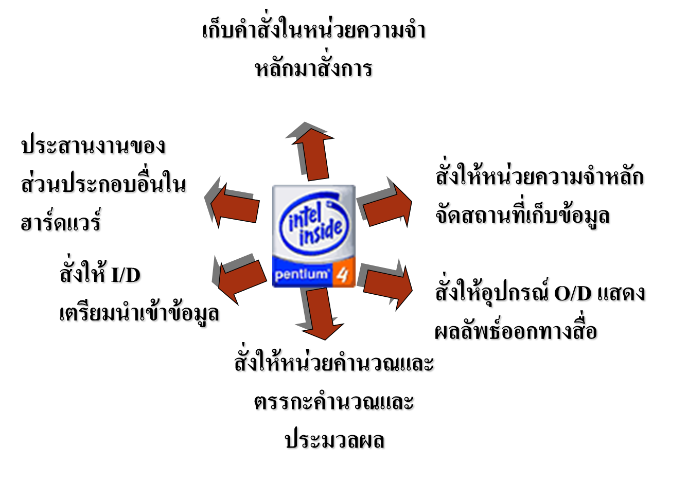
หน่วยประมวลผลกลาง (Central Processing Unit : CPU)

Slide 6
หน่วยคำนวณทางคณิตศาสตร์และตรรกะ (ALU: Arithmetic and Logic Unit)
การทำงานเชิงเลขคณิต (Arithmetic Operation)
บวก ลบ คูณ หาร
การทำงานเชิงตรรกะ (Logical Operation)
เปรียบเทียบข้อมูล ( >, <, =)

Slide 7
หน่วยประมวลผลกลาง (Central Processing Unit : CPU)
CPU มีการทำงาน คือ
รับข้อมูลเข้าจากหน่วยควบคุม
คำนวณผลทางคณิตศาสตร์ + - X /
เปรียบเทียบตัวเลขจากการคำนวณ
ส่งผลลัพธ์ให้หน่วยควบคุม
สั่งให้แสดงผลลัพธ์ออกทางสื่อ

Slide 8
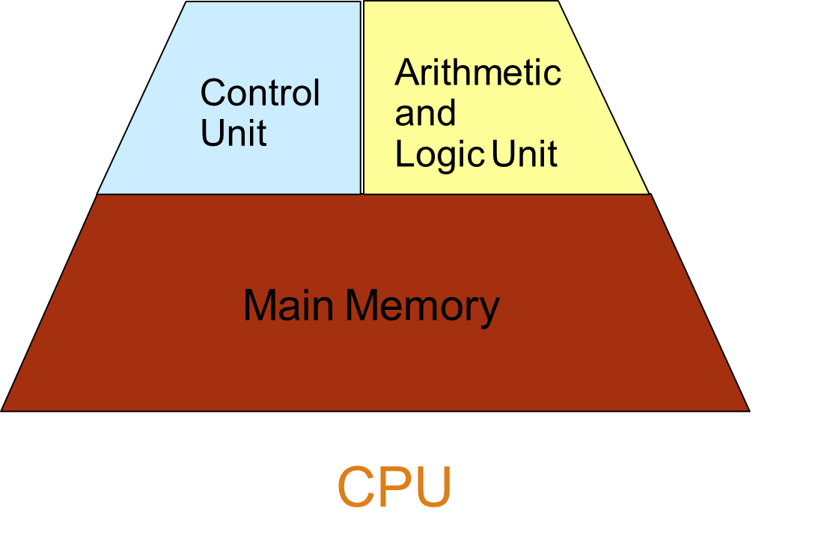
ระบบประมวลผลกลาง

Slide 9
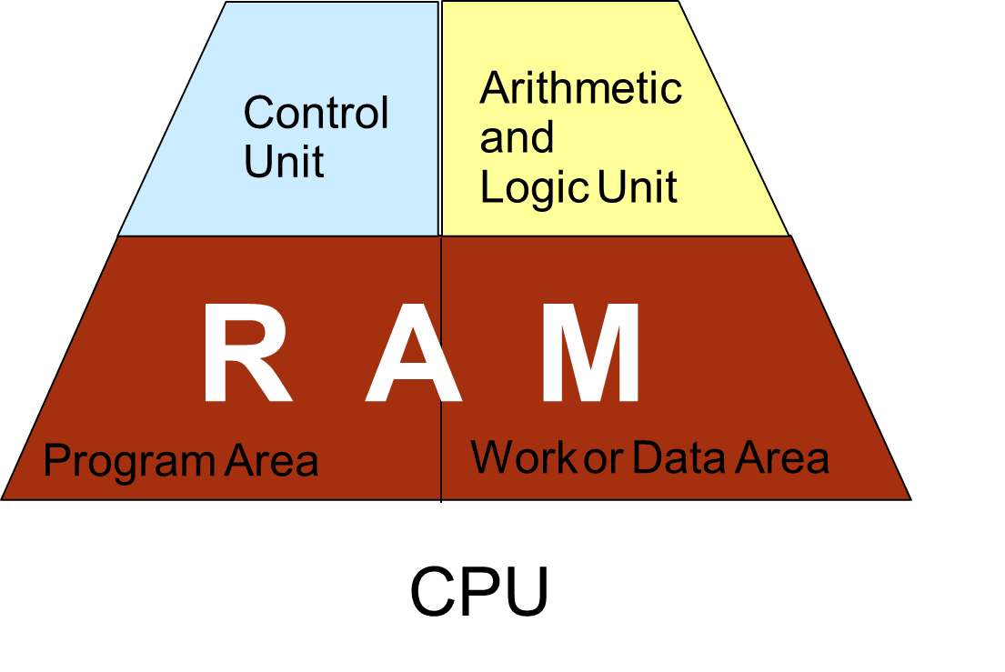
ระบบประมวลผลกลาง

Slide 10
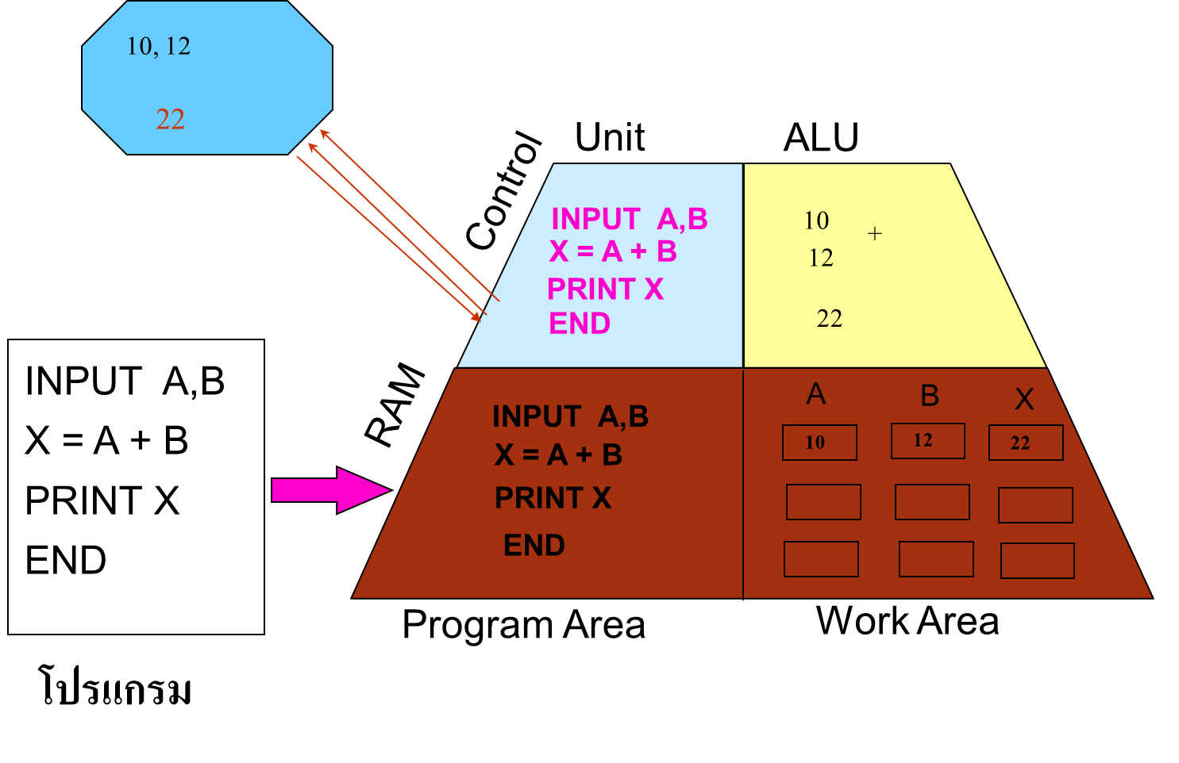
ลักษณะการทำงาน

Slide 11
Register
แหล่งเก็บข้อมูลชั่วคราว คล้ายหน่วยความจำ
แยกออกมาจากหน่วยความจำ อยู่ภายในหน่วยประมวลผลกลาง
ถูกจัดการโดยหน่วยควบคุม (CU)
ใช้เป็นแหล่งเก็บข้อมูลและคำสั่งที่จะถูกประมวลผล เช่น
Program Counter(PC) : เก็บที่อยู่ Address ของคำสั่งถัดไป
Instruction(IR): เก็บคำสั่งในโปรแกรมที่กำลังจะประมวลผล
Storage Register :เก็บข้อมูลที่จะถูกใช้ในการคำนวณและเปรียบเทียบ
Accumulator Register(AC) :เก็บผลลัพธ์จากการคำนวณ

Slide 12
The Instruction Cycle
การทำงานหลักๆ ของ The Instruction Cycle นั้นจะมีอยู่ 3 ส่วนคือ
Fetch คืออ่านคำสั่งไปจากหน่วยความจำเข้ามาใน CPU
Decode คือการแปลความหมายของคำสั่ง
Execute คือการทำงานตามคำสั่ง(operation) ที่กำหนด
คำสั่ง (Instruction) ประกอบด้วย
Operation code (Op-code) เช่น ADD, SUB, MUL, DIV
Operand จะบอกตำแหน่งข้อมูลที่เก็บในหน่วยความจำ

Slide 13
ลักษณะการอ่าน แปล และทำงามของ CPU ร่วมกับหน่วยความจำ

Slide 14
Cache Memory
Cache คือ หน่วยความจำขนาดเล็กที่มีความเร็วสูงซึ่งจะเก็บข้อมูลหรือคำสั่งที่ถูกเรียกใช้บ่อยๆ ข้อมูลและคำสั่งที่เก็บอยู่ในแคชจะถูกดึงไปใช้งานได้เร็วกว่าการดึงข้อมูลจากหน่วยความจำหลัก (RAM)
มีความเร็วสูงมากเมื่อเทียบกับหน่วยความจำหลัก (RAM)
เมื่อ CPU ต้องการข้อมูล จะตรวจสอบที่ cache ก่อน ถ้าไม่พบจึงจะไปตรวจสอบที่หน่วยความจำหลัก
ใช้ปรับปรุงประสิทธิภาพการประมวลผล

Slide 15
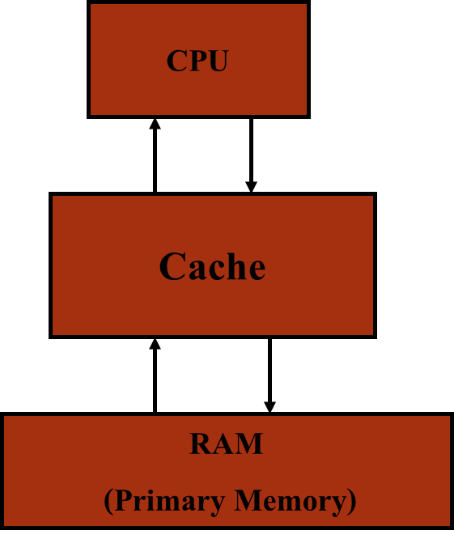
ภาพการทำงานของ Cache

Slide 16
ความเร็วของ CPU
Personal computer (PC)หน่วยวัดเป็น MHz (Megahertz) หรือ Millions of clock cycles
Workstation และ Mainframe เป็น MIPS (ล้านคำสั่งต่อวินาที)
Supercomputer เป็น BIPS (พันล้านคำสั่งต่อวินาที)
MHz เป็นอัตราความถี่ของสัญญาณนาฬิกาภายในเครื่อง หรือจำนวนของ clock cycle ต่อวินาที
โดยปกติการทำงานในแต่ละรอบของ CPU (1 Machine Cycle) อาจเกิดสัญญาณนาฬิกาหลายสัญญาณ ดังนั้นยิ่งใช้เวลาสร้างสัญญาณนาฬิกาสั้นเท่าไร การประมวลผลก็ยิ่งเร็วเท่านั้น

Slide 17
การประมวลผลของเครื่องคอมพิวเตอร์
แบ่งออกเป็น 2 วิธี
1. การประมวลผลแบบแบทช์ (Batch Processing)
2. การประมวลผลแบบอินเทอร์แอคทีฟ (Interactive Processing)

Slide 18
การประมวลผลแบบแบทช์ (Batch Processing)
คือการประมวลผลโดยการรวบรวมข้อมูลไว้ช่วงเวลาหนึ่งก่อนที่จะนำข้อมูลเข้าเครื่องเพื่อประมวลผลในคราว
เช่น การทำบัญชีจ่ายเงินเดือนพนักงานทุกสิ้นเดือน
ระบบการคิดดอกเบี้ยธนาคารซึ่งต้องใช้เวลาสะสม 3 เดือน 6 เดือน หรือ 1 ปี
การบันทึกเกรดของนักศึกษาในแต่ละเทอมจนเทอมสุดท้ายจึงพิมพ์ใบรับรองเกรด
ฉะนั้นการประมวลผลข้อมูลโดยใช้ระยะเวลาในการสะสมข้อมูลอยู่ระยะหนึ่งก่อนแล้วจึงนำมาประมวลผลพร้อมกันและในการทำงานจะไม่มีการโต้ตอบระหว่างผู้ใช้กับเครื่องคอมพิวเตอร์ ระบบเครื่องที่ใช้ในการประมวลผลแบบนี้เรียกว่าระบบออฟไลน์ (Off - Line System)

Slide 19
การประมวลผลแบบอินเทอร์แอคทีฟ (Interactive Processing)
เป็นการป้อนข้อมูลเข้าเครื่องโดยตรง โดยข้อมูลจะถูกส่งไปยังหน่วยประมวลผลกลาง (CPU) แล้วทำการประมวลผลทันที ไม่ต้องรอรวมหรือสะสมข้อมูล
อาจเรียกว่า Transaction Processing หรือ Real – Time Processing
เช่น การฝากหรือถอนเงินธนาคารโดยใช้บัตร ATM
ระบบคอมพิวเตอร์ที่ใช้ในการประมวลผลแบบนี้เรียกว่า ระบบออนไลน์ (On – Line System)

Slide 20
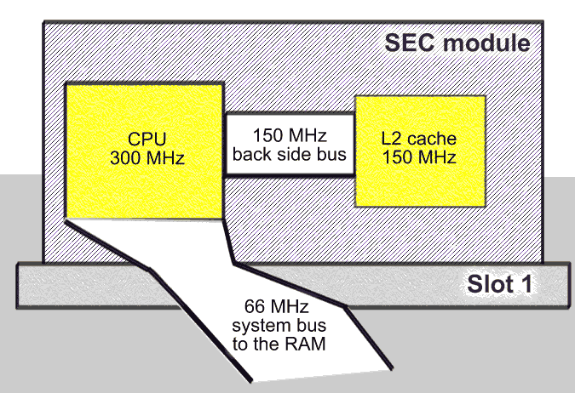
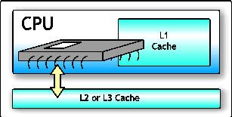
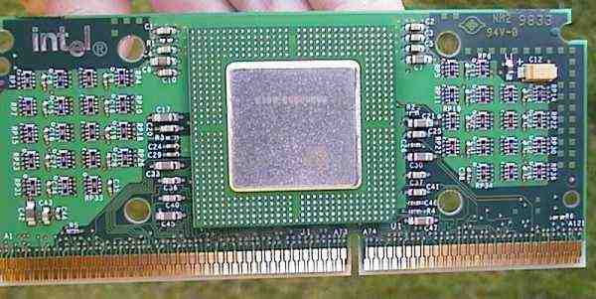
CPU CACHE (L1 & L2)

Slide 21
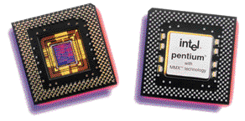
CPU CACHE คืออะไร
CPU CACHE คือ หน่วยความจำขนาดเล็กที่มีความเร็วสูงซึ่งเก็บข้อมูล หรือคำสั่งที่ถูกเรียกใช้หรือเรียกใช้บ่อยๆ ข้อมูลและคำสั่งที่เก็บอยู่ใน CACHE ซึ่งทำงานโดยใช้ SRAM (STATIC RAM) จะถูกดึงไปใช้งานได้เร็วกว่าการดึงข้อมูลจากหน่วยความจำหลัก (MAIN MEMORY) ซึ่งใช้ DRAM (DYNAMIC RAM ) หลายเท่าตัว

Slide 22
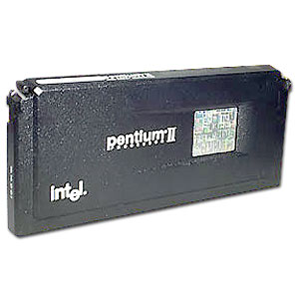
เกี่ยวกับ CPU CACHE
เป็นหน่วยความจำชนิด SRAM
มีหน้าที่ในการเก็บ พัก ข้อมูลที่มีการใช้งานบ่อยๆ
ถูกนำมาใช้ในวงการคอมพิวเตอร์ตั้งแต่รุ่น 80486
เริ่มใส่ขนาด 8KB ในรุ่น 486DX-33
Pentium II ของ Intel ย้าย Cache L2 จาก Main board มาเก็บบน Package เดียวกับ CPU เรียก SECC

Slide 23
ซอฟต์แวร์ (Software)
หน่วยความจำแคชแบ่งได้ 3 ระดับ แคชระดับที่ 1 (L1 Cache) เป็นแคชขนาดเล็ก 32-128 KB อยู่ใกล้กับซีพียูที่สุด แคชระดับที่ 2 (L2 Cache) จะมีขนาดใหญ่ 512 KB-4 MB เน้นเก็บข้อมูลที่ดึงมาจากแรมของตัวเครื่อง แคชประเภทนี้จะแบ่งได้ 2 รูปแบบ คือแบบ Inclusive คือจะมีพื้นที่ส่วนหนึ่งของแคชเสียไปเพื่อเก็บแคช L1 แบบที่ 2 คือแบบ Exclusive คือ แคช L2 จะไม่กันพื้นที่ให้ L1 จึงได้พื้นที่แคช L2 ใช้งานเต็มพื้นที่ แคชระดับที่ 3 (L3 Cache) สำหรับคั่นกลางระหว่างแคช L2 กับแรมของเครื่องโดยแคช L3 จะมีขนาดใหญ่ 2-8 MB นิยมออกแบบให้ติดอยู่กับบัสของซีพียู(CPU) เพื่อใช้เก็บข้อมูลจากแรม(RAM)ของเครื่องคอมพิวเตอร์ และช่วยให้ซีพียู(CPU)นำแคช L2 ไปเก็บข้อมูลส่วนอื่นได้มากขึ้น

Slide 24
หน้าที่การทำงานของคอมพิวเตอร์ (Function of Computer)
DRAM (Dynamic RAM) เป็นหน่วยความจำที่มีการใช้งานกันมากที่สุดในปัจจุบัน ทำการเก็บข้อมูลในตัวเก็บประจุ ( Capacitor ) จำเป็นจะต้องมีการ refresh เพื่อ เก็บข้อมูลให้คงอยู่ โดยการ refresh นี้ ทำให้เกิดการหน่วงเวลาขึ้นในการเข้าถึงข้อมูล และก็เนื่อง จากที่มันต้อง refreshตัวเองอยู่ตลอดเวลานี้เอง จึงเป็นเหตุให้ได้ชื่อว่า Dynamic RAM
ข้อดี
ราคาต่ำ สามารถเพิ่มในภายหลังได้
ข้อเสีย
มีความเร็วไม่สูงนักเนื่องจากต้องมีการรีเฟรชข้อมูลอยู่ตลอดเวลา

Slide 25
SRAM คืออะไร
SRAM (Static RAM) เป็นหน่วยความจำที่มีความเร็วสูง พลังงานที่ SRAM ใช้จะน้อยมาก โดยสามารถใช้พลังงานถ่านนาฬิกาในการทำงานได้ถึงหนึ่งปี นิยมใช้ SRAM เป็นหน่วยความจำแคช เพื่อเสริมความเร็วให้กับหน่วยความจำ DRAM ในระบบคอมพิวเตอร์ความเร็วสูงเนื่องจากหน่วยความจำจะมีความเร็วต่ำกว่า 10 nanosecond
ข้อดี
มีความเร็ว ที่เร็วกว่า DRAM ปกติมาก
ข้อเสีย
ราคาสูง ไม่สามารถเพิ่มได้

Slide 26
ความแตกต่างระหว่าง SRAM และ DRAM
DRAM และ SRAM มีความแตกต่างกันคือ
DRAM หรือ Dynamic RAM จะต้องทำการ refresh ข้อมูลอยู่ตลอดเวลา
SRAM หรือ Static RAM จะเก็บข้อมูลนั้นๆ ไว้ และจะไม่ทำการrefresh โดยอัตโนมัติ ซึ่งจะทำการ refresh ก็ต่อเมื่อ สั่งให้ refresh เท่านั้น

Slide 27
ตำแหน่งของ CACHE

Slide 28
ตำแหน่งของ CACHE
Cache ตำแหน่งจะอยู่ระหว่าง CPU กับ หน่วยความจำหลัก โดยจะทำการดึง หรือ เก็บข้อมูลที่มีการเรียกใช้งานบ่อย ๆ จากหน่วยความจำหลัก ความไวในการอ่าน หรือ ส่งถ่ายข้อมูลจาก Cache ไปยัง CPU หรือ จาก CPUไปยัง Cache นั้น จะทำได้เร็วกว่า จากหน่วยความจำหลักไปยัง CPU หรือจาก CPU ไปยังหน่วยความจำหลักมาก เพราะทำด้วย SRAM ซึ่งมีความไวสูงและมีราคาแพงกว่าหน่วยความจำของระบบที่เป็น DRAM อยู่มาก และก็เพราะราคาที่แพงทำให้ขนาดของ Cache ที่ใช้ในระบบ จึงมีขนาดน้อยกว่าหน่วยความจำหลักอยู่มากเช่นกัน

Slide 29
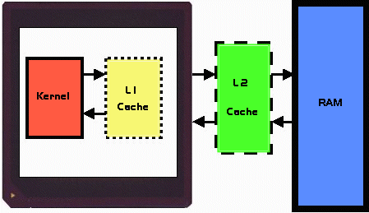
CACHE ซึ่งอยู่ระหว่าง CPU กับหน่วยความจำหลัก

Slide 30
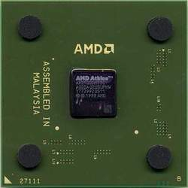
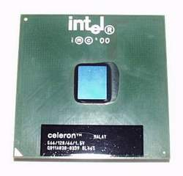
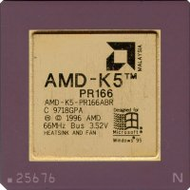
ชนิดของ CACHE
Level 1 (L1 CACHE) คือ CACHE ที่สร้างลงบน chip CPU หรือเรียกอีกอย่างว่า internal CACHE เป็นส่วนที่มีความสำคัญที่สุด และตำแหน่งของมันก็จะอยู่ใกล้ ๆ กับ ตัว CPU ที่สุด มีขนาดเล็ก Cache L1 จะทำงานด้วยความเร็วที่เท่ากับ CPU เลย เพราะฝังตัวอยู่ใน CPU
Level 2 (L2 CACHE) คือ CACHE ที่อยู่ระหว่างCPU กับ DRAM หรือเรียกอีกอย่างว่า external CACHE แต่มีขนาดใหญ่กว่า CACHE ชนิด L1 มากเป็นส่วนที่อยู่ถัดมาในการค้นหาข้อมูลของ CPU เมื่อค้นหาใน Cache L1 ไม่พบปัจจุบันมีการนำ Cache L2 มาเก็บไว้บน Package เดียวกับ CPU

Slide 31
ความแตกต่างของ Cache L1 และ L2
ความแตกต่างระหว่าง cache L1 และ L2
แคช L1 ส่วนใหญ่จะเป็นแคชที่อยู่ภายในตัวของซีพียูเอง ซึ่งมีขนาดที่เล็กกว่าแต่จะมีความเร็วในการทำงานสูงกว่า เนื่องจากติดตั้งอยู่ในตัวของซีพียูเอง
แคช L2 นั้นเป็นแคชที่อยู่บนเมนบอร์ดโดยส่วนใหญ่จะมีขนาดที่ติดตั้งมาจากโรงงาน

Slide 32
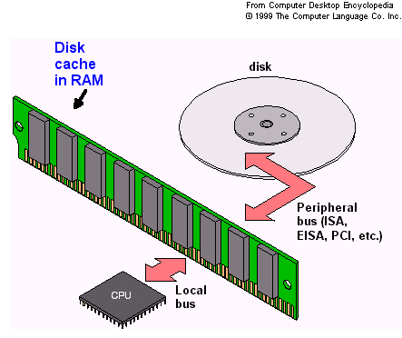
การใช้งาน Cache ในปัจจุบัน
ในปัจจุบัน จะมีการใช้งาน Cache อยู่ 2 แบบ คือ
Disk Cache จะเป็นการอ่านข้อมูลที่ต้องการใช้งานเข้ามาเก็บไว้ในหน่วยความจำหลัก เมื่อ CPU มีการเรียกใช้งาน ก็จะเข้าไปค้นหาในหน่วยความจำหลักก่อน หากว่าไม่พบจึงจะไปค้นหาใน Hard disk ต่อไป

Slide 33
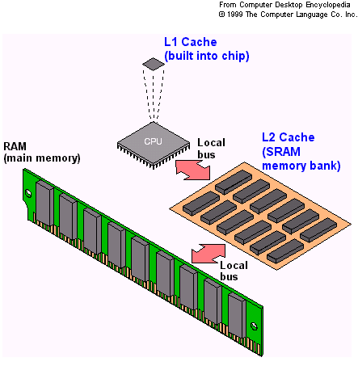
การใช้งาน Cache ในปัจจุบัน
Memory Cache เป็นอีกลำดับขั้นหนึ่งถัดจาก Disk Cache นั่นก็คือ จะทำการดึงข้อมูลที่มีการเรียกใช้งานบ่อยๆ เข้ามาเก็บไว้ในหน่วยความจำขนาดเล็ก ที่มีความไวสูงกว่าหน่วยความจำหลัก เมื่อ CPU ต้องการใช้งาน ก็จะมองหาข้อมูลที่ต้องการที่ หน่วยความจำขนาดเล็กนั้นก่อน ก่อนที่จะเข้าไปหาในหน่วยความจำหลักที่ มีการเข้าถึงและการส่งถ่ายข้อมูลที่ช้ากว่าต่อไป และ หน่วยความจำขนาดเล็กๆ นั้น เราก็เรียกมันว่า Cache นั่นเอง

Slide 34
การค้นหาข้อมูลใน CPU
ถ้า CPU ค้นหา Cache แล้วไม่พบข้อมูลที่ต้องการ ก็จะถือว่าเป็น Cache Miss และหากพบข้อมูลที่ต้องการ ก็จะเรียกว่า Cache Hit และ CPU ก็จะทำการ อ่าน/เขียนข้อมูลใน Cache Line ต่อ กรณีหลัก ๆที่เกิด cache miss มีดังนี้
instruction read miss
data read miss
data write miss

Slide 35
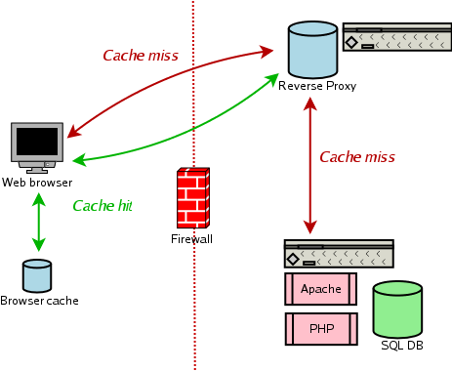
การค้นหาข้อมูลใน CPU

